Slide 1
Логистическая регрессия
Машинное обучение — осень 2015
Количественная аналитика

Slide 2
Содержание
теоретические основы метода
пример практической реализации в «R»
домашнее задание

Slide 3
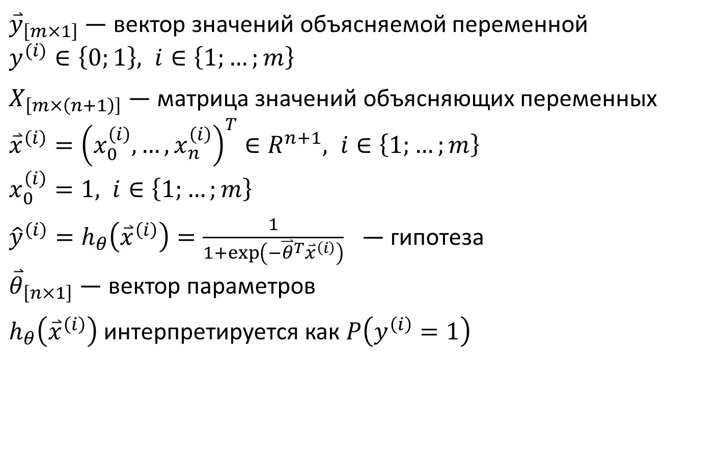
Основные обозначения
${\overset{⃑}{y}}_{\left[m×1\right]}$ — вектор значений объясняемой переменной
$y^{(i)}∈\left\{0;1\right\}, i∈\left\{1;…;m\right\}$
$X_{\left[m×\left(n+1\right)\right]}$ — матрица значений объясняющих переменных
${\overset{⃑}{x}}^{\left(i\right)}={\left(x_{0}^{\left(i\right)},…,x_{n}^{\left(i\right)}\right)}^{T}∈R^{n+1}, i∈\left\{1;…;m\right\}$
$x_{0}^{\left(i\right)}=1, i∈\left\{1;…;m\right\}$
${\hat{y}}^{\left(i\right)}=h_{θ}\left({\overset{⃑}{x}}^{\left(i\right)}\right)=\frac{1}{1+\exp\left(−{\overset{⃑}{θ}}^{T}{\overset{⃑}{x}}^{\left(i\right)}\right)}$ — гипотеза
${\overset{⃑}{θ}}_{\left[n×1\right]}$ — вектор параметров
$h_{θ}\left({\overset{⃑}{x}}^{\left(i\right)}\right)$ интерпретируется как $P\left(y^{\left(i\right)}=1\right)$

Slide 4


Логистическая функция $g\left(z\right)$
$h_{θ}\left({\overset{⃑}{x}}^{\left(i\right)}\right)=g\left({\overset{⃑}{θ}}^{T}{\overset{⃑}{x}}^{\left(i\right)}\right), g\left(z\right)=\frac{1}{1+\exp\left(−z\right)}$

Slide 5

Граница принятия решения
Формируем прогноз ${\hat{y}}^{\left(i\right)}=1$, если $h_{θ}\left({\overset{⃑}{x}}^{\left(i\right)}\right)≥0.5⇒{\overset{⃑}{θ}}^{T}{\overset{⃑}{x}}^{\left(i\right)}≥0$
${\hat{y}}^{\left(i\right)}=0$, если $h_{θ}\left({\overset{⃑}{x}}^{\left(i\right)}\right)<0.5⇒{\overset{⃑}{θ}}^{T}{\overset{⃑}{x}}^{\left(i\right)}<0$
Пусть $n=2$, тогда $h_{θ}\left(\overset{⃑}{x}\right)=g\left(θ_{0}+θ_{1}x_{1}+θ_{2}x_{2}\right)$
Пусть $\overset{⃑}{θ}={\left(−3,1,1\right)}^{T}$, тогда
$\hat{y}=1$, если ${\overset{⃑}{θ}}^{T}\overset{⃑}{x}=−3+x_{1}+x_{2}≥0⇒x_{1}+x_{2}≥3$
Прямая $x_{1}+x_{2}=3$ называется границей принятия решения

Slide 6
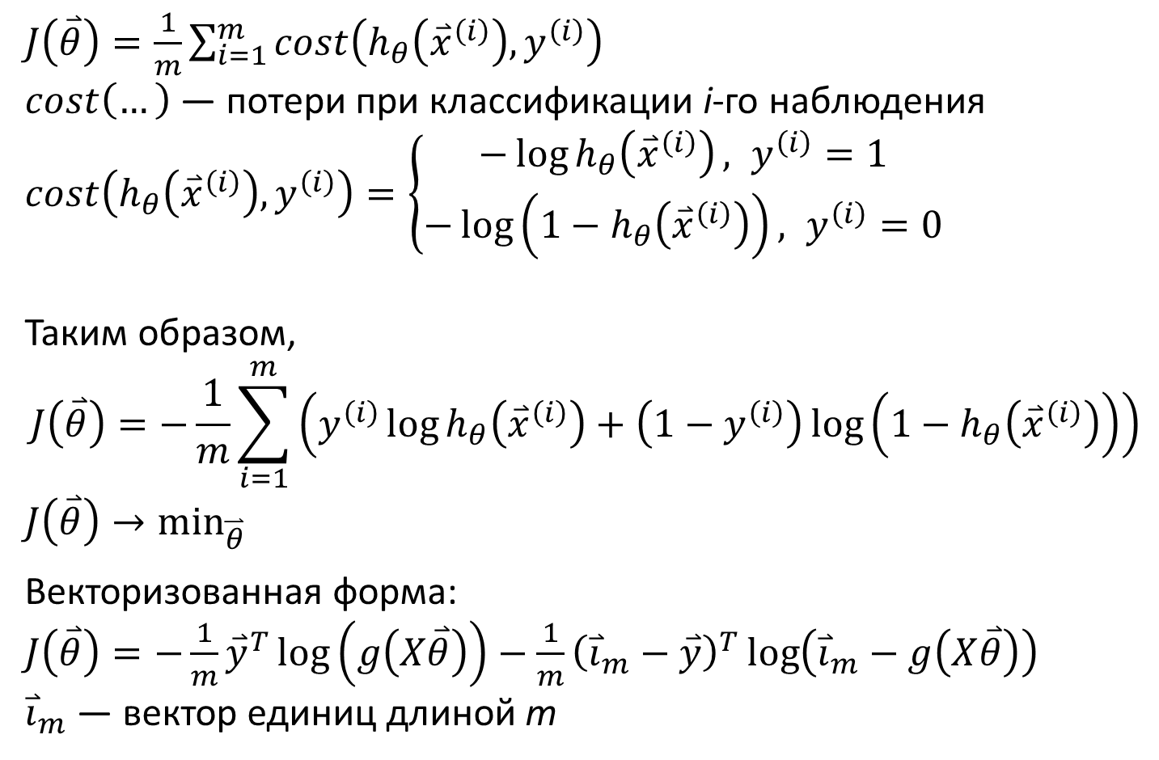
Функция потерь
$J\left(\overset{⃑}{θ}\right)=\frac{1}{m}\sum_{i=1}^{m}{cost\left(h_{θ}\left({\overset{⃑}{x}}^{\left(i\right)}\right),y^{\left(i\right)}\right)}$
$cost\left(…\right)$ — потери при классификации i-го наблюдения
$cost\left(h_{θ}\left({\overset{⃑}{x}}^{\left(i\right)}\right),y^{\left(i\right)}\right)=\left\{\begin{aligned}−\log{h_{θ}\left({\overset{⃑}{x}}^{\left(i\right)}\right)}, y^{\left(i\right)}=1 \\ −\log\left(1−h_{θ}\left({\overset{⃑}{x}}^{\left(i\right)}\right)\right), y^{\left(i\right)}=0\end{aligned}\right.$
Таким образом,
$$J\left(\overset{⃑}{θ}\right)=−\frac{1}{m}\sum_{i=1}^{m}{\left(y^{\left(i\right)}\log{h_{θ}\left({\overset{⃑}{x}}^{\left(i\right)}\right)}+\left(1−y^{\left(i\right)}\right)\log\left(1−h_{θ}\left({\overset{⃑}{x}}^{\left(i\right)}\right)\right)\right)}$$
$J\left(\overset{⃑}{θ}\right)→\min_{\overset{⃑}{θ}}{}$
Векторизованная форма:
$J\left(\overset{⃑}{θ}\right)=−\frac{1}{m}{\overset{⃑}{y}}^{T}\log\left(g\left(X\overset{⃑}{θ}\right)\right)−\frac{1}{m}{\left({\overset{⃑}{i}}_{m}−\overset{⃑}{y}\right)}^{T}\log\left({\overset{⃑}{i}}_{m}−g\left(X\overset{⃑}{θ}\right)\right)$
${\overset{⃑}{i}}_{m}$ — вектор единиц длиной m

Slide 7
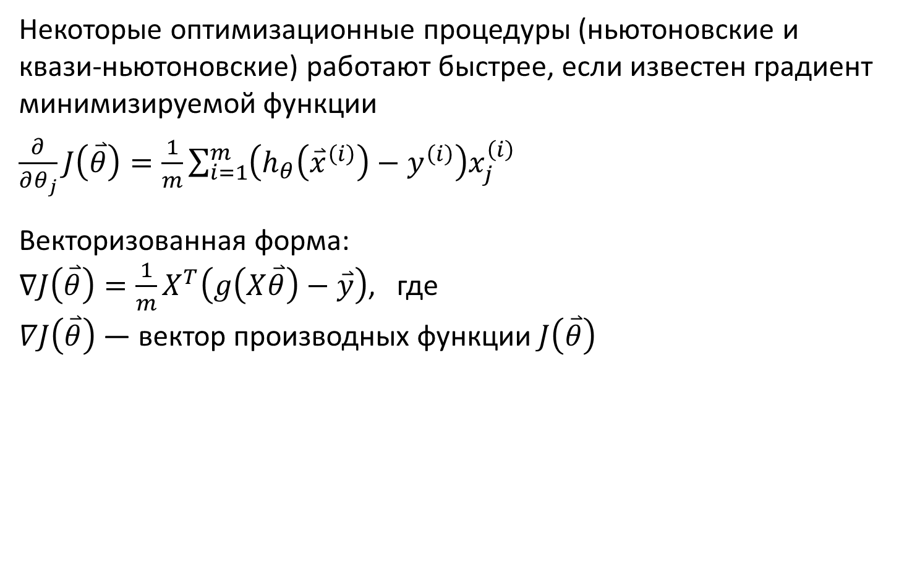
Градиент функции потерь
Некоторые оптимизационные процедуры (ньютоновские и квази-ньютоновские) работают быстрее, если известен градиент минимизируемой функции
$\frac{∂}{∂θ_{j}}J\left(\overset{⃑}{θ}\right)=\frac{1}{m}\sum_{i=1}^{m}{\left(h_{θ}\left({\overset{⃑}{x}}^{\left(i\right)}\right)−y^{\left(i\right)}\right)x_{j}^{\left(i\right)}}$
Векторизованная форма:
$∇J\left(\overset{⃑}{θ}\right)=\frac{1}{m}X^{T}\left(g\left(X\overset{⃑}{θ}\right)−\overset{⃑}{y}\right)$, где
$∇J\left(\overset{⃑}{θ}\right)$ — вектор производных функции $J\left(\overset{⃑}{θ}\right)$

Slide 8
Логистическая регрессия в R

Slide 9
Визуализация исходных данных

Slide 10
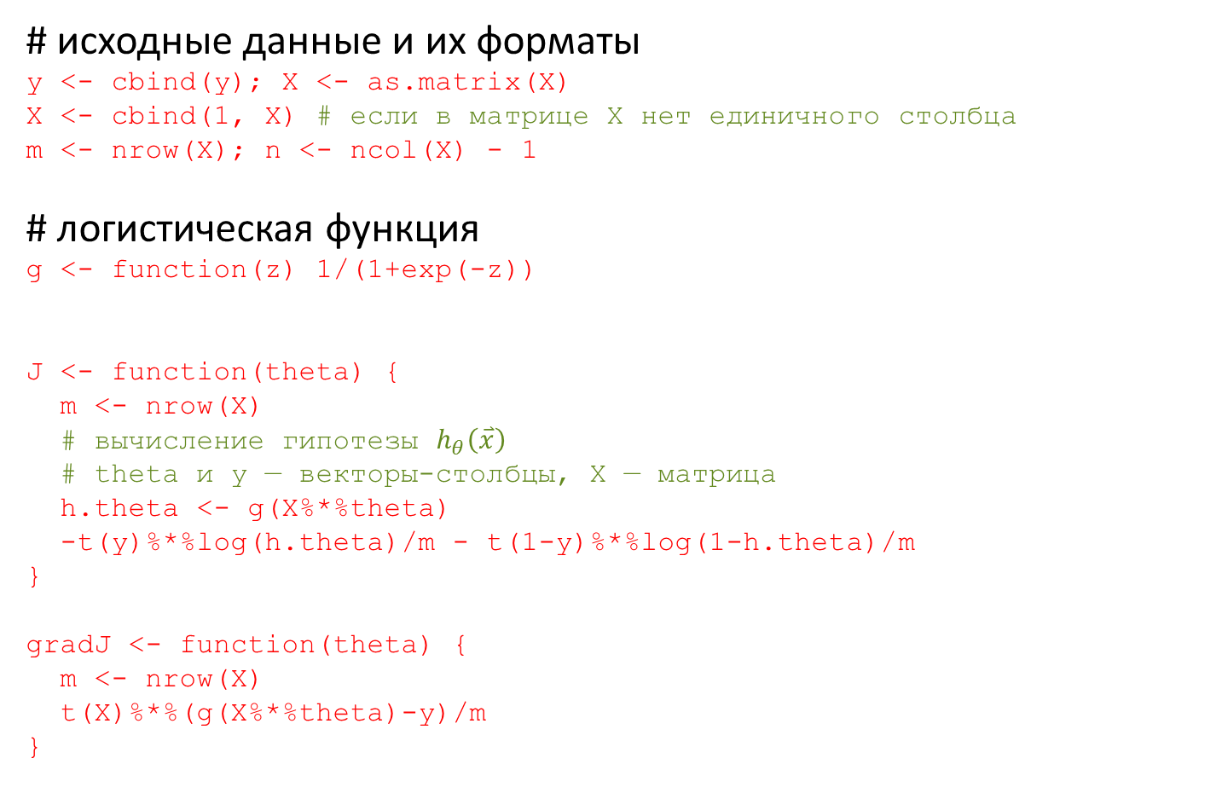
Функция потерь и градиент
# исходные данные и их форматы
y <- cbind(y); X <- as.matrix(X)
X <- cbind(1, X) # если в матрице X нет единичного столбца
m <- nrow(X); n <- ncol(X) - 1
# логистическая функция
g <- function(z) 1/(1+exp(-z))
J <- function(theta) {
m <- nrow(X)
# вычисление гипотезы $h_{θ}\left(\overset{⃑}{x}\right)$
# theta и y — векторы-столбцы, X — матрица
h.theta <- g(X%*%theta)
-t(y)%*%log(h.theta)/m - t(1-y)%*%log(1-h.theta)/m
}
gradJ <- function(theta) {
m <- nrow(X)
t(X)%*%(g(X%*%theta)-y)/m
}

Slide 11
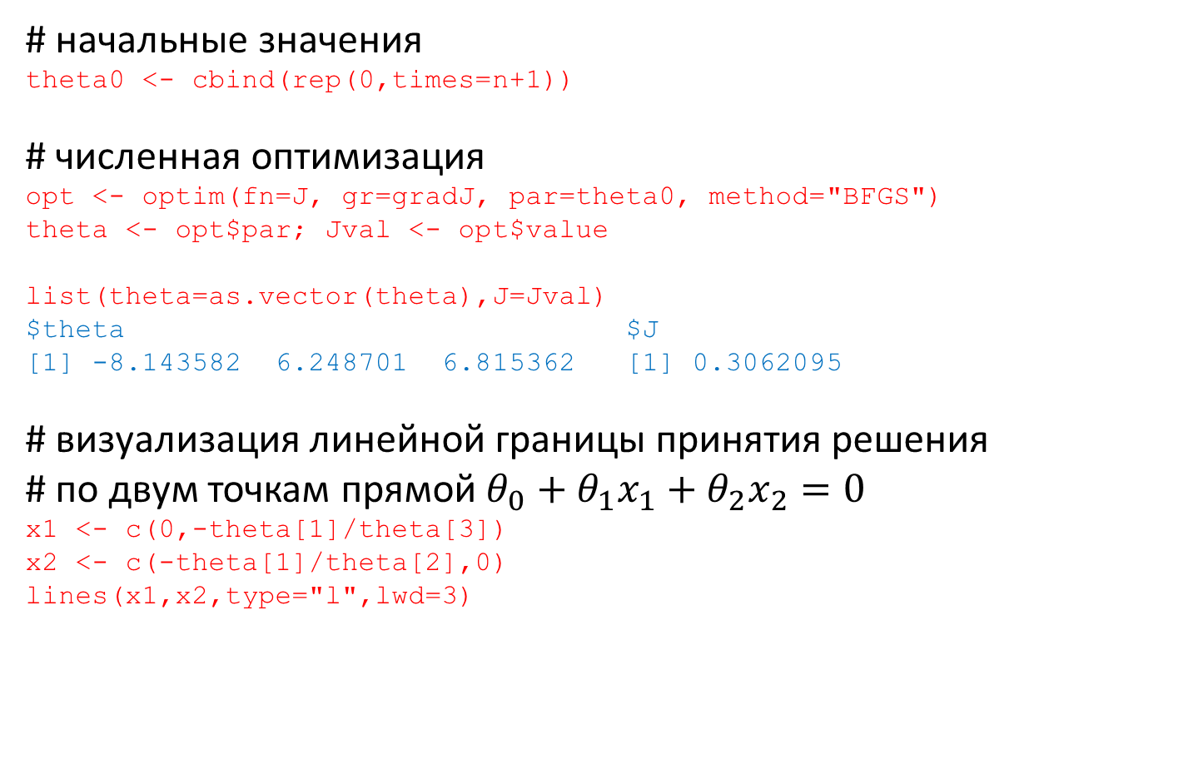

Подгонка параметров $\overset{⃑}{θ}$
# начальные значения
theta0 <- cbind(rep(0,times=n+1))
# численная оптимизация
opt <- optim(fn=J, gr=gradJ, par=theta0, method="BFGS")
theta <- opt$par; Jval <- opt$value
list(theta=as.vector(theta),J=Jval)
$theta $J
[1] -8.143582 6.248701 6.815362 [1] 0.3062095
# визуализация линейной границы принятия решения
# по двум точкам прямой $θ_{0}+θ_{1}x_{1}+θ_{2}x_{2}=0$
x1 <- c(0,-theta[1]/theta[3])
x2 <- c(-theta[1]/theta[2],0)
lines(x1,x2,type="l",lwd=3)

Slide 12
Визуализация линейной границы принятия решений (ГПР)

Slide 13
Избыточная подгонка модели
Повышение качества подгонки моделей достигается добавлением в неё новых объясняющих переменных или использованием полиномиальных версий существующих
Однако это может привести к эффекту «избыточной подгонки» модели (overfitting), когда ошибка на обучающей выборки низка, а на тестовой — очень высока

Slide 14
Полиномиальная ГПР
d = 2
d = 6

Slide 15

Методы устранения избыточной подгонки
Сократить набор объясняющих переменных / уменьшить порядок полинома
вручную
с помощью алгоритма выбора модели (model selection algorithm)
Регуляризация
уменьшение значений параметров $\overset{⃑}{θ}$

Slide 16
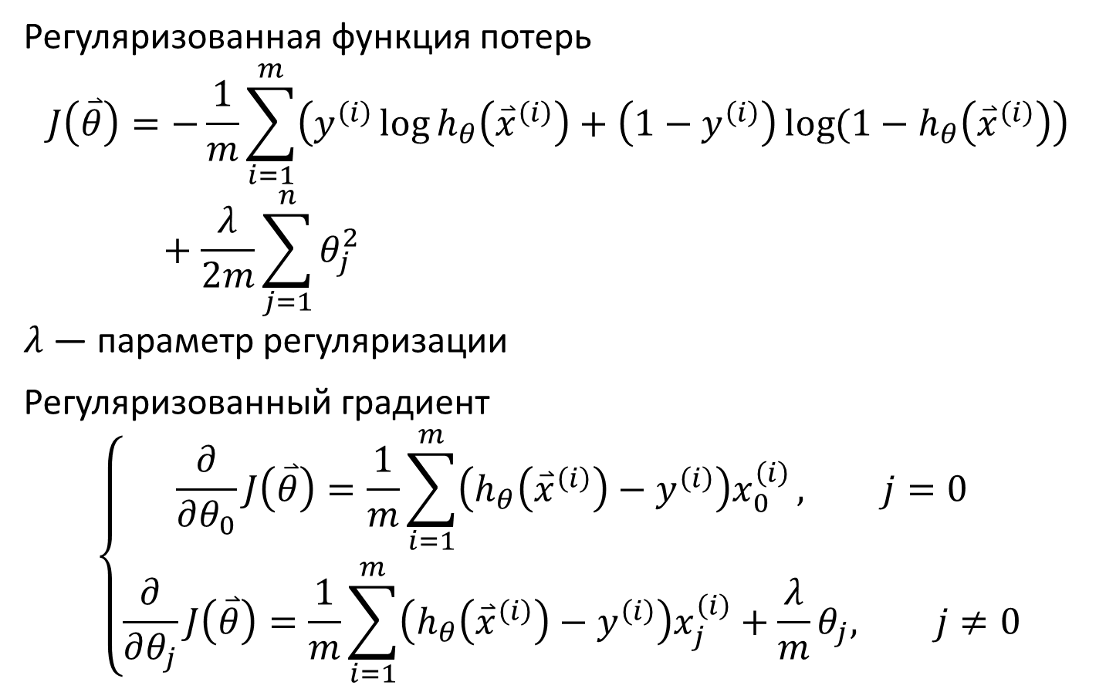
Регуляризованные функция потерь и градиент
Регуляризованная функция потерь
$$J\left(\overset{⃑}{θ}\right)=−\frac{1}{m}\sum_{i=1}^{m}{\left(y^{\left(i\right)}\log{h_{θ}\left({\overset{⃑}{x}}^{\left(i\right)}\right)}+\left(1−y^{\left(i\right)}\right)\log{(1−h_{θ}\left({\overset{⃑}{x}}^{\left(i\right)}\right)}\right)}+\frac{λ}{2m}\sum_{j=1}^{n}{θ_{j}^{2}}$$
$λ$ — параметр регуляризации
Регуляризованный градиент
$$\left\{\begin{aligned}\frac{∂}{∂θ_{0}}J\left(\overset{⃑}{θ}\right)=\frac{1}{m}\sum_{i=1}^{m}{\left(h_{θ}\left({\overset{⃑}{x}}^{\left(i\right)}\right)−y^{\left(i\right)}\right)x_{0}^{\left(i\right)}}, j=0 \\ \frac{∂}{∂θ_{j}}J\left(\overset{⃑}{θ}\right)=\frac{1}{m}\sum_{i=1}^{m}{\left(h_{θ}\left({\overset{⃑}{x}}^{\left(i\right)}\right)−y^{\left(i\right)}\right)x_{j}^{\left(i\right)}}+\frac{λ}{m}θ_{j}, j≠0\end{aligned}\right.$$

Slide 17
Регуляризация в R
# функция потерь
J.reg <- function(theta) {
m <- nrow(X)
h.theta <- g(X%*%theta)
# нерегуляризованная функция
J <- -t(y)%*%log(h.theta)/m - t(1-y)%*%log(1-h.theta)/m
# регулязационная составляющая
reg <- lambda*sum(theta^2)/(2*m)
J + reg
}
# градиент
gradJ.reg <- function(theta) {
m <- nrow(X)
# нерегуляризованный градиент
grad <- t(X)%*%(g(X%*%theta)-y)/m
# регулязационная составляющая
reg <- lambda/m * theta; reg[1] <- 0
grad + reg
}

Slide 18

Влияние параметра $λ$
λ = 0
λ = 0,01
λ = 1
λ = 10

Slide 19
Домашнее задание
TBA

